Slide 1






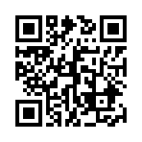
ГУБКИНСКИЙ
О работе Штаба волонтерского (добровольческого) движения
2023
Рабочий чат Городского штаба

Slide 2

Количество муниципальных, региональных и Всероссийских волонтерских движений
Всего на территории города действует 24 волонтерских отряда (по итогам 2022 года):
11 отрядов на базе образовательных учреждений;
3 отряда на базе учреждений культуры;
2 отряда, Городской штаб волонтеров, МО ВОД «Волонтеры Победы», вол. Корпус ФКГС, вол. Корпус «БА», Волонтерская Рота на базе учреждений сферы молодежной политики;
2 НКО;
1 отряд МО ВОД «Волонтеры-Медики» на базе БФ «Дорогами Добра с Ямала»
Волонтеры Победы
Волонтеры - Медики
Волонтерский корпус
Формирования комфортной городской среды
Волонтерский корпус регионального
экологического проекта «Будущее Арктики»
Волонтерская Рота

Slide 3







Объединения в составе Штаба
ГУБКИНСКИЙ
2022

Slide 4
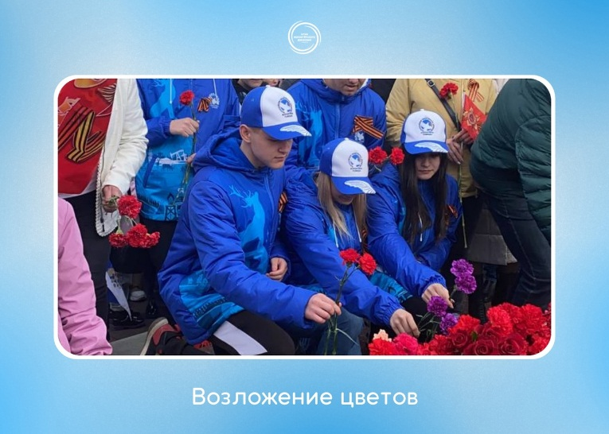
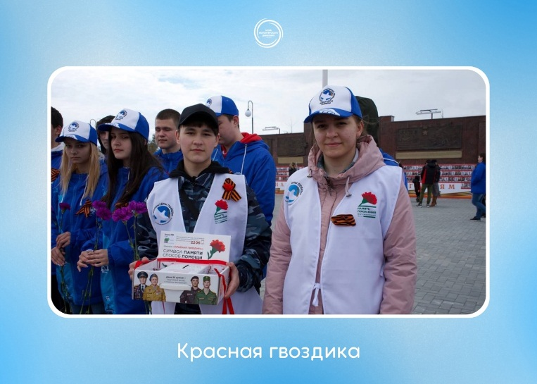
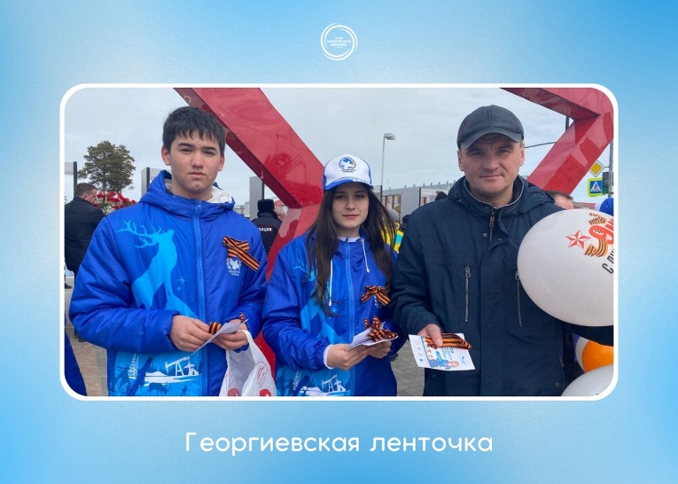
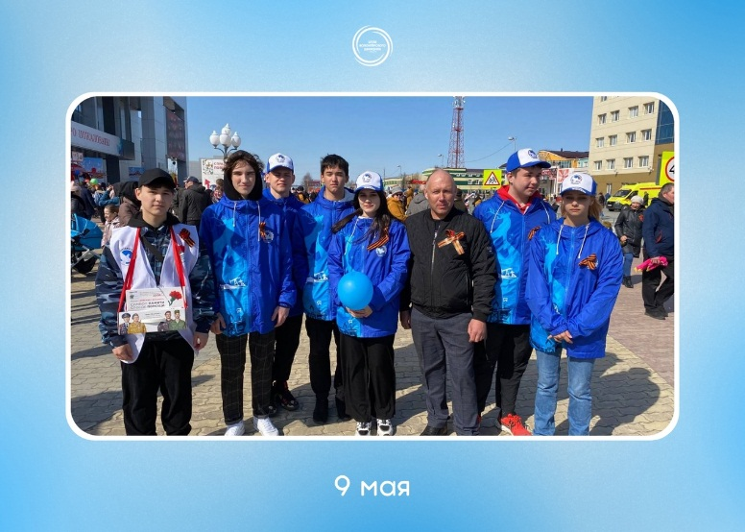
ВОД «ВОЛОНТЕРЫ ПОБЕДЫ»
3 место на региональном уровне по итогам проведения Всероссийской акции «Красная гвоздика»
2 место в региональном рейтинге по итогам работы в 2022 году
В 2023-2024 годах будет организована работа по картам захоронений ветеранов ВОв и иных боевых действий

Slide 5
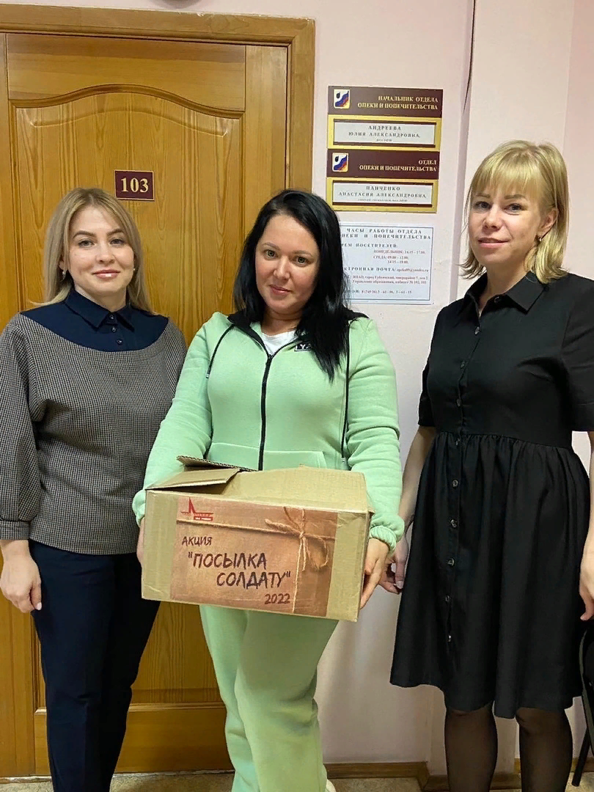
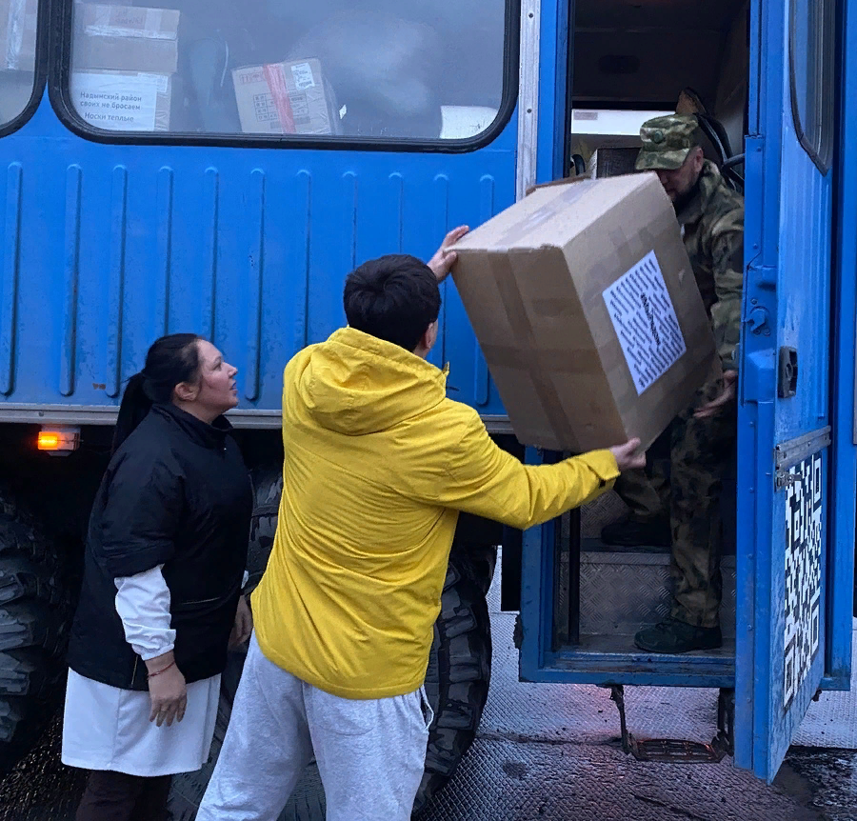
БФ «Дорогами Добра с Ямала»
Региональная акция «Посылка солдату»
Сбор вещей и отправка в соседние регионы
Грант главы региона - 1 мил. 300 тыс. на реализацию проекта «ЧУМовая практика»
Активная помощь штабу #МыВместе

Slide 6
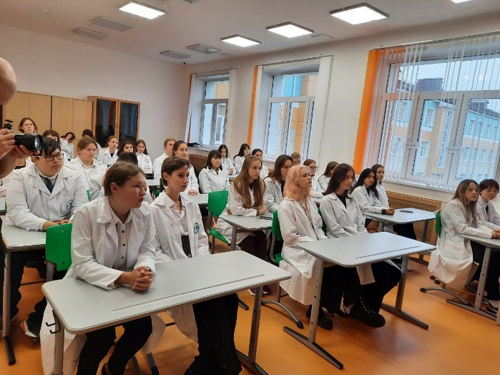
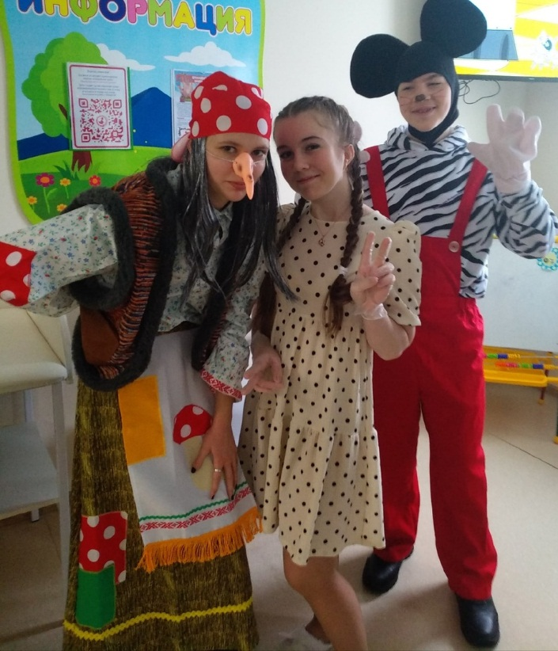
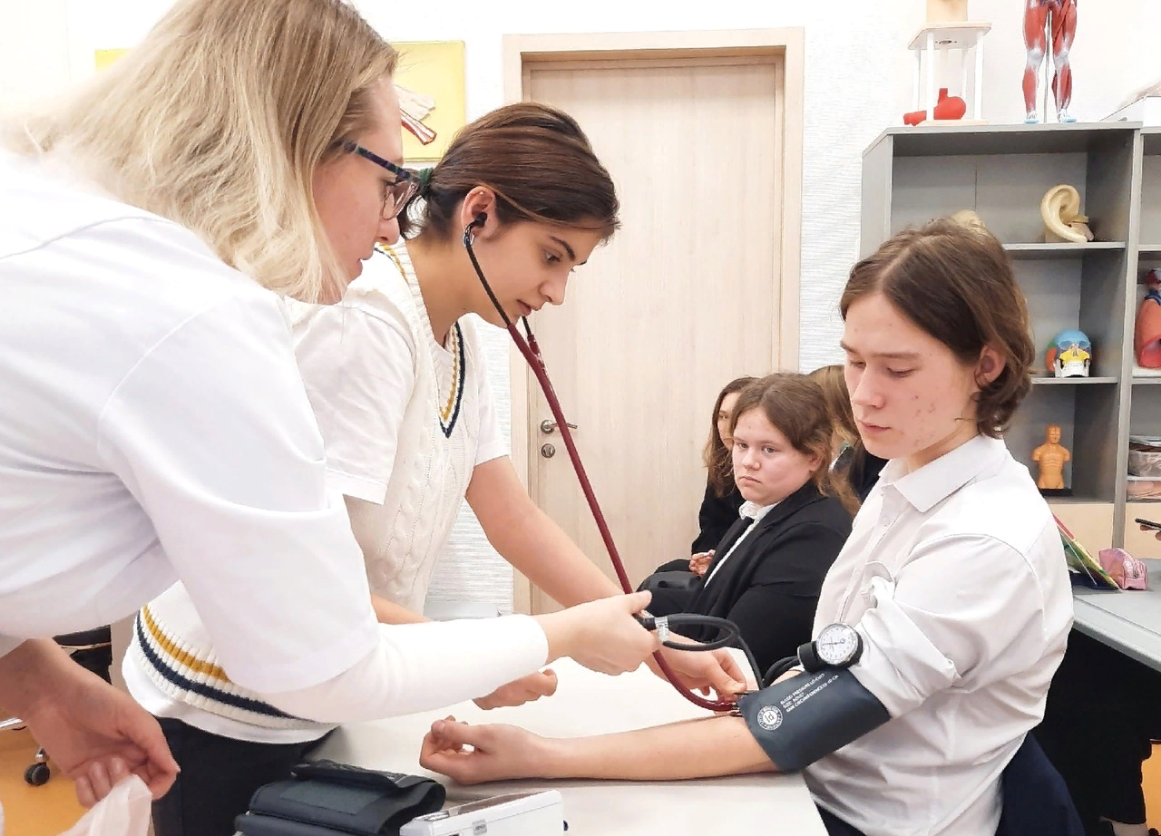
Волонтеры - Медики
Продолжается реализация проекта «Добрый Кузя»
Открыто 2 школьных отряда на базе МБОУ «Лицей» и
МАОУ «Школа № 4»
До конца 2023 года планируется открытие еще двух школьных отрядов
«Волонтеры – Медики»

Slide 7
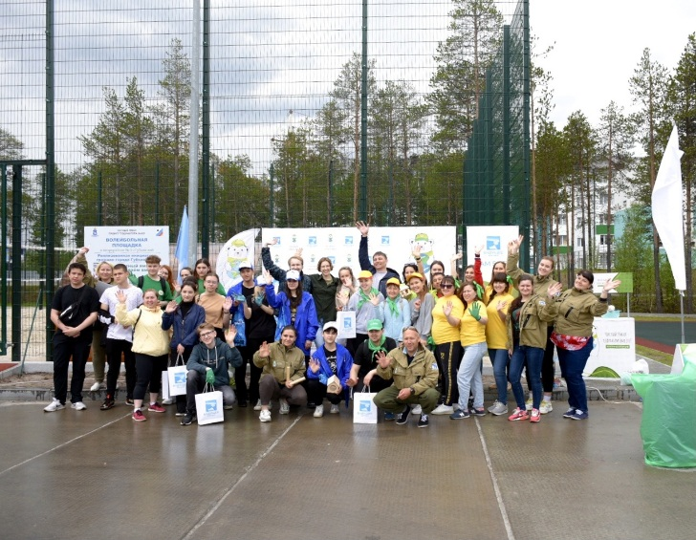
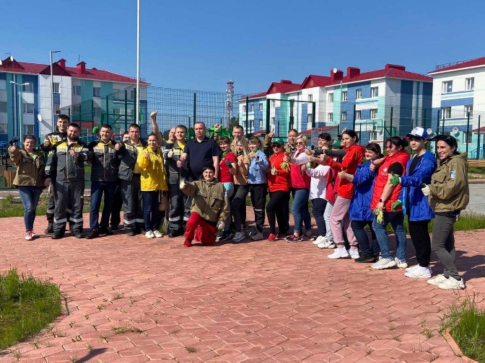
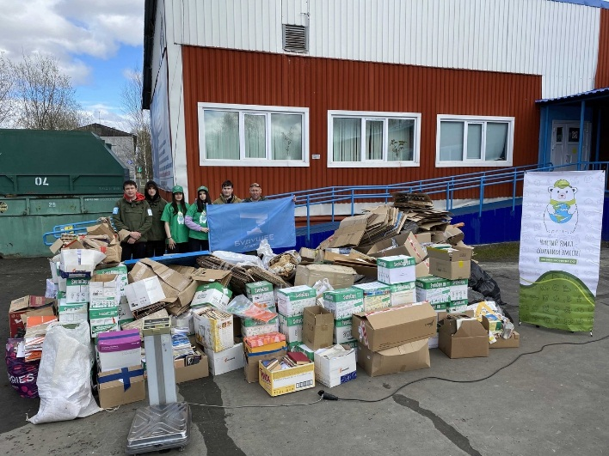
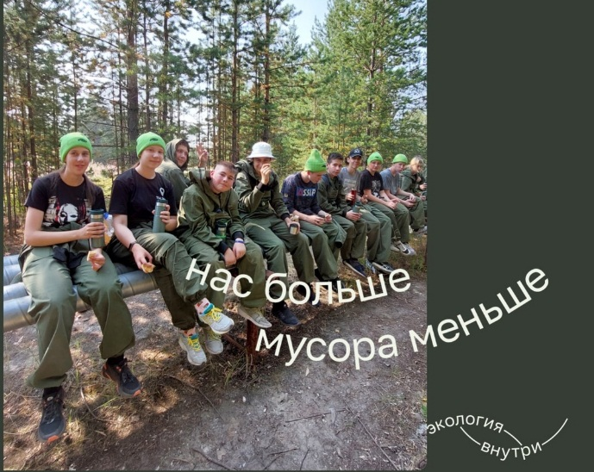
Волонтеры – активные участники всех городских мероприятий
За 2022 год проведено 257 мероприятий, привлечено 839 волонтеров, которыми отработано 6 488,3 часа
Волонтерское сопровождение Всероссийских и региональных проектов
Все волонтерские организации приняли активное участие в мероприятиях, приуроченных к Году Экологии

Slide 8
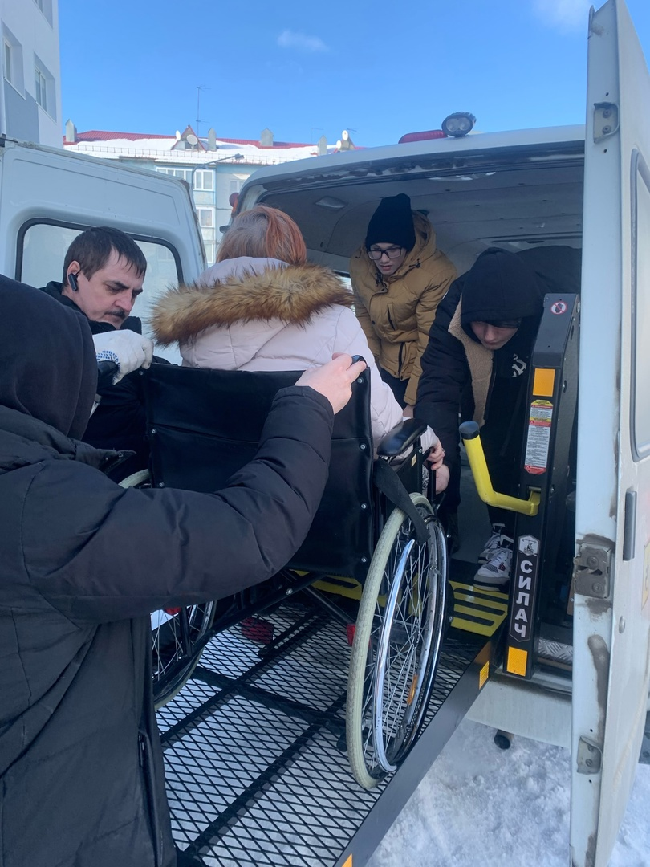
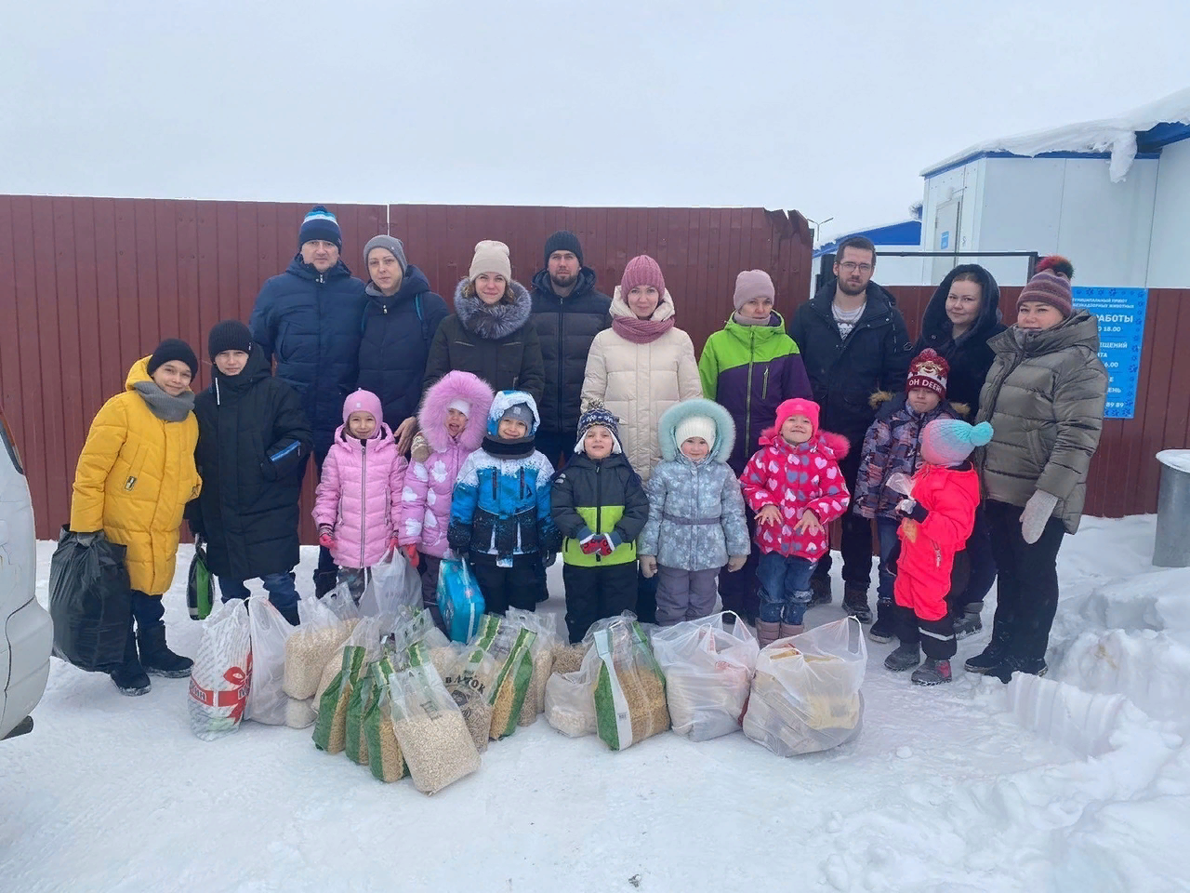
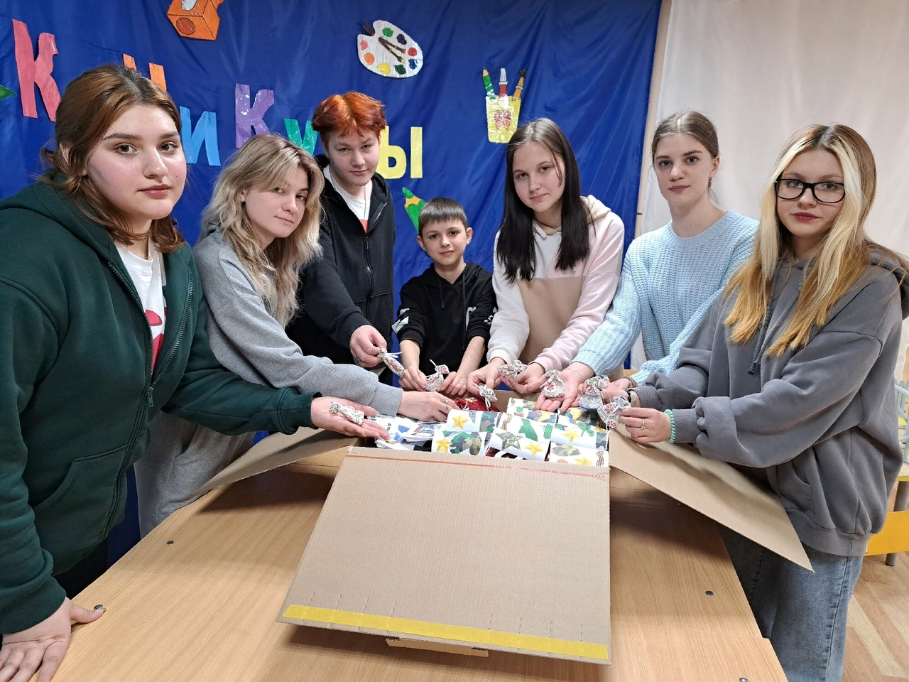
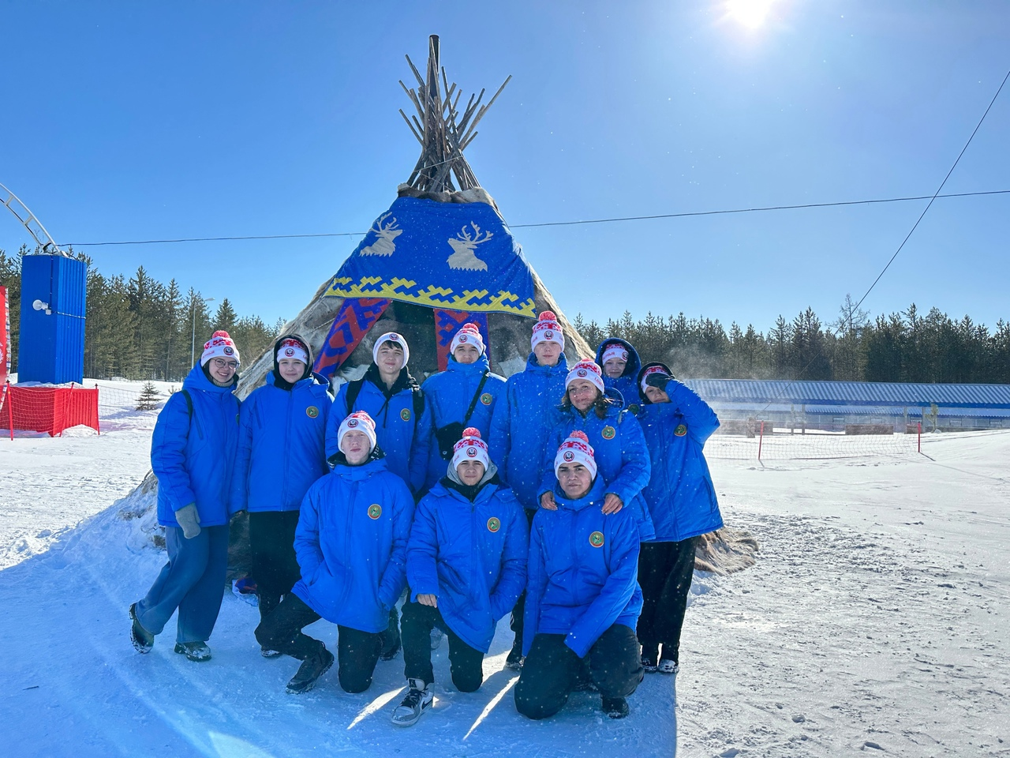
Ямальская неделя добра
Проведено 126 мероприятий
Количество участников — более 5000 человек
В 2024 году планируется продолжение практики по проведению недели добра на территории города
Впервые в 2023 году к участию присоединились воспитанники детского сада

Slide 9
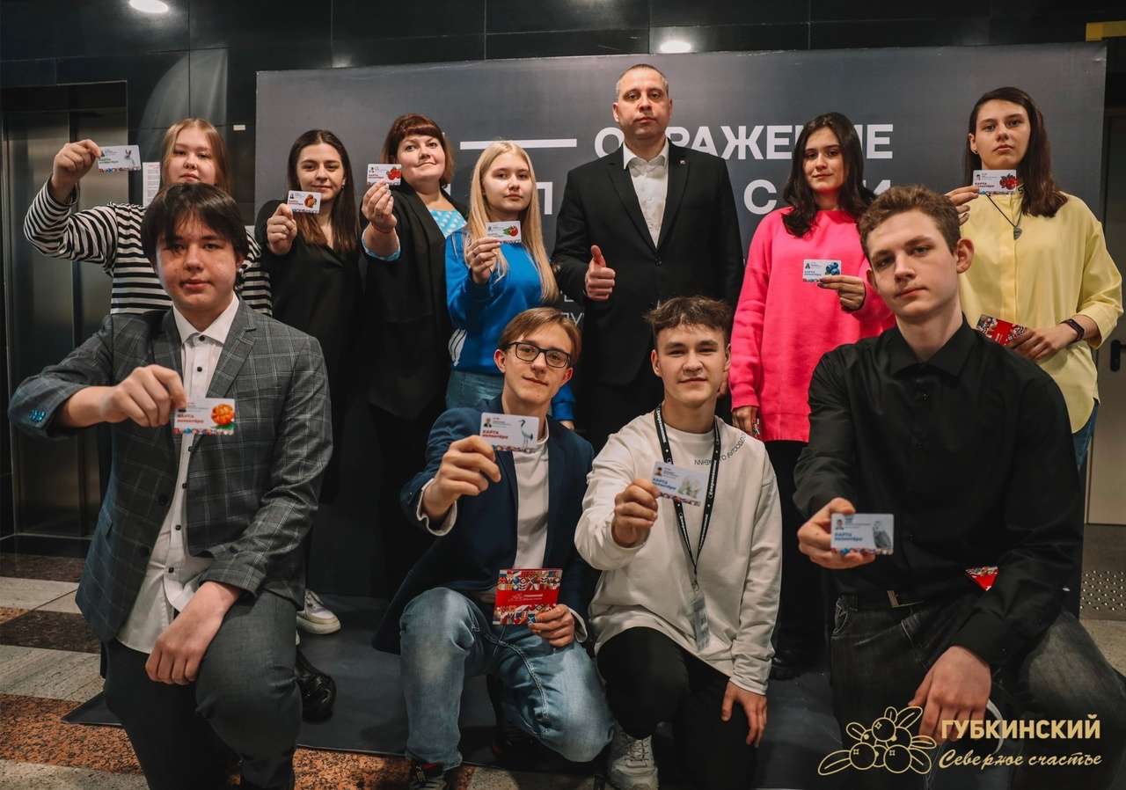
В 2023 году введена награда для волонтеров — нематериальная поддержка «Карта волонтера»
Впервые в Губкинском волонтеры были награждены "Картой Волонтера", которая дает дополнительную скидку у ряда предпринимателей города, а также, 10 бесплатных услуг в учреждениях социальной сферы города.
✅"Картой волонтера" награждено 12 кандидатов, прошедших конкурсный отбор, одним из критериев конкурса было наличие верифицированных часов на сайте Добро.ру.

Slide 10
Общий план работы по развитию добровольческого движения в городе Губкинском
1 | Содействие участию добровольцев (волонтеров) в городских, региональных, федеральных форумах, семинарах, тренингах, посвященных добровольческой (волонтерской) деятельности | Администрация города Губкинского Управление по делам молодежи и туризму Администрации города Губкинского Городской штаб волонтеров (ГШВ) | ежегодно | В городских, региональных, федеральных форумах, семинарах, тренингах, посвященных добровольческой (волонтерской) деятельности участвует не менее 20 человек из числа волонтеров города. Повышение уровня квалификации, качественных и количественных показателей
2 | Организация мероприятий и акций, направленных на вовлечение молодежи в добровольческую (волонтерскую) деятельность | Администрация города Губкинского УДМТ ВО | ежегодно | Проведено не менее 15 акций, мероприятий в результате которых вовлечено в добровольческую (волонтерскую) деятельность не менее 20 % от общего числа жителей города, в том числе не менее 50 % от общего числа молодежи города
3 | Участие во Всероссийских и региональных мероприятиях, в том числе: Всероссийская акция «Весенняя неделя добра» Всероссийская акция «Добровольцы – детям» Городской волонтерский фестиваль (форум), с конкурсом грантовой поддержки Проведение и участие в мероприятиях Всероссийского общественного движения «Волонтеры Победы» Участие в мероприятиях Всероссийского общественного движения «Волонтеры-медики» Участие в конкурсах добровольческих инициатив | Администрация города Губкинского УДМТ ВО | ежегодно | Вовлечение жителей и молодежи города в занятие волонтерской (добровольческой) деятельностью
4 | Консультативно-методическая поддержка добровольцев (волонтеров) | УДМТ | в течение года | Оказана поддержка не менее чем 10 добровольческим (волонтерским) организациям
9

